Slide 1



2023-1-EE01-KA220-ADU-000150753
KOOLITUSPROGRAMM
ÕPPEMOODUL 1: Kuuluvustunne
Rahastanud Euroopa Liit. Käesolevas materjalis esitatud seisukohad ja arvamused on üksnes autori(te) omad ega pruugi kajastada Euroopa Liidu ega Haridus- ja Noorteameti seisukohti. Euroopa Liit ega toetuse andja ei vastuta nende eest.

Slide 2
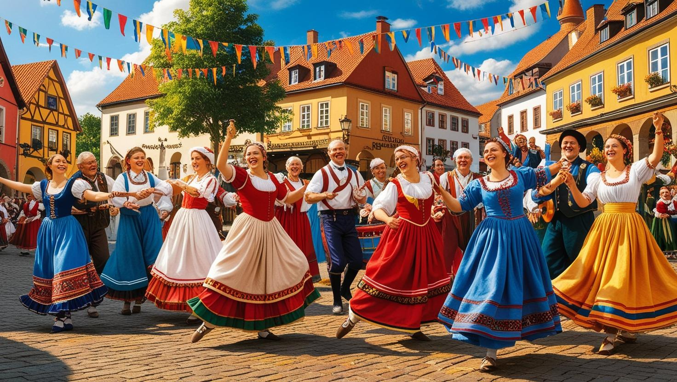
2. TUND: Kogukondade kaasamine pärandi kaudu

Slide 3

  Interaktiivne tegevus: Pärandipõhise kaasamiskampaania kavandamine (1/2)
Eesmärk:
Tegevuse eesmärk on anda osalejatele võimalus töötada välja strateegiaid konkreetsete sihtrühmade kaasamiseks kohaliku pärandi kaudu. Julgustatakse digivahendite loovat kasutamist pärandipõhiste kaasamisprojektide tutvustamisel ning arendatakse meeskonnatööd, uuenduslikkust ja kogukonna kaasamise põhimõtete praktilist rakendamist.
Vajalikud materjalid:
ligipääs digivahenditele: sülearvutid, nutitelefonid või tahvelarvutid
graafilise disaini platvormid (nt Canva), sotsiaalmeediaplatvormid ja videotöötlusvahendid
teave kohaliku pärandipaiga või -sündmuse kohta
jaotusmaterjalid, mis käsitlevad peamisi kaasamisstrateegiaid ja sihtrühmade eripärasid
pabertahvlid, markerid ja märkmepaberid ajurünnakuks
projektor või nutitahvel esitlusteks
Läbiviimine:
Sissejuhatus (15 minutit):
Tutvustage osalejatele tegevuse mõtet ja eesmärke. Andke lühike ülevaade juhtumiuuringust, tuues esile, kuidas Las Fallase festival kaasab erinevaid sihtrühmi. Arutage, kui oluline on kohandada kaasamisstrateegiaid konkreetsetele rühmadele (nt noored eelistavad interaktiivseid ja digitaalseid lähenemisi, samas kui eakamad rühmad võivad väärtustada lugude jutustamist või suulise ajaloo algatusi).
Allikas: Freepik, clipart, autor: brbfx https://www.freepik.com/free-vector/aerial-view-people-working-light-bulb_38346952.htm#fromView=search&page=1&position=4&uuid=f293cdce-ce0f-457f-a119-a3dc2c259697

Slide 4
  Interaktiivne tegevus: Pärandipõhise kaasamiskampaania kavandamine (2/2)
2. Rühmade moodustamine ja ajurünnak (30 minutit):
Jagage osalejad väikestesse rühmadesse ning määrake igale rühmale konkreetne sihtrühm (nt noored, eakad, vähemusgrupid). Andke taustainfot valitud kohaliku pärandipaiga või -sündmuse kohta. Paluge rühmadel ajurünnaku käigus välja töötada ideid miniprojekti jaoks, mille eesmärk on kaasata neile määratud sihtrühm. Ideede kaardistamiseks kasutage pabertahvleid või märkmepabereid.
3. Projekti arendamine (45 minutit):
Rühmad kasutavad oma miniprojekti jaoks kampaania kavandamiseks digivahendeid. Näited tegevustest: plakatite või infograafikute kujundamine Canvat kasutades; lühikese reklaamvideo loomine; sotsiaalmeediastrateegia väljatöötamine (teemaviited, postitused ja interaktiivne sisu); digitaalse lugude jutustamise projekti kavandamine (nt intervjuud või blogipostitused). Iga kampaania peaks sisaldama pealkirja, kaasamistegevuse kirjeldust ning reklaammaterjale.
4. Esitlused ja tagasiside (30 minutit):
Iga rühm esitleb oma miniprojekti ja kampaaniat kogu grupile. Julgustage vastastikust tagasisidet, paludes osalejatel tuua esile nii tugevusi kui ka parendusvajadusi.
Allikas: Freepik, clipart, autor: brbfx https://www.freepik.com/free-vector/aerial-view-people-working-light-bulb_38346952.htm#fromView=search&page=1&position=4&uuid=f293cdce-ce0f-457f-a119-a3dc2c259697

Slide 5

  Arutelu ja refleksioon
Küsimused rühmaaruteluks ja kokkuvõtete tegemiseks:
Tegevuse lõpetamiseks ja peamiste õpitulemuste esiletoomiseks võib osalejatega arutada järgmisi refleksiooniküsimusi:
1. Milliste väljakutsetega te projekti kavandamisel silmitsi seisite ja kuidas te nendega toime tulite? (Küsimus julgustab osalejaid mõtlema probleemi lahendamise protsessi ja kohanemisvõime üle tegevuse käigus ning aitab neil teadvustada kogukonna kaasamise keerulisust ja õppida nende lähenemistest)
2. Kuidas mõjutas teie arusaam sihtrühmast projekti kujundamist? (See suunab osalejaid analüüsima, kuidas nad kohandasid oma projekti määratud rühma vajaduste ja huvide järgi, rõhutades kaasatuse ja asjakohasuse olulisust kogukonna kaasamisel)
3. Millist rolli mängisid digivahendid teie kampaania kujundamisel ning milliseid eeliseid või piiranguid te nende kasutamisel kogesite? (Küsimus aitab hinnata tehnoloogia rolli kaasaegses pärandi tutvustamise tegevuses ja mõelda selle tulemuslikkuse üle, samuti selle üle, kuidas seda tulevastes projektides võimalikult hästi kasutada)
4. Kuidas aitas meeskonnatöö kaasa teie projekti arengule? (Analüüsides tiimitöö dünaamikat, saavad osalejad hinnata, kuidas koostöö, suhtlus ja ühine loomeprotsess tulemustele kaasa aitasid, aidates mõista kollektiivse tegutsemise väärtust)
5. Millist peamist õppetundi sellest tegevusest kavatsete rakendada tulevastes pärandi kaasamise algatustes? (See tulevikku suunatud küsimus aitab õpitut kinnistada ning mõelda, kuidas teadmisi ja järeldusi, milleni jõuti, tegelikes pärandiprojektides kasutada)
Allikas: Freepik, tasuta pilt, autor: pch.vector https://www.freepik.com/free-vector/people-talking-arguing_9176206.htm#fromView=search&page=1&position=32&uuid=9ec0301a-dddf-4d25-a241-a5349c9e3205

Slide 6







2023-1-EE01-KA220-ADU-000150753
Aitäh tähelepanu eest
Partnerid
Rahastanud Euroopa Liit. Käesolevas materjalis esitatud seisukohad ja arvamused on üksnes autori(te) omad ega pruugi kajastada Euroopa Liidu ega Haridus- ja Noorteameti seisukohti. Euroopa Liit ega toetuse andja ei vastuta nende eest.

